Slide 1

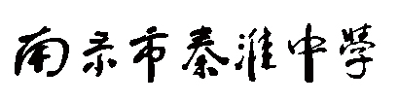
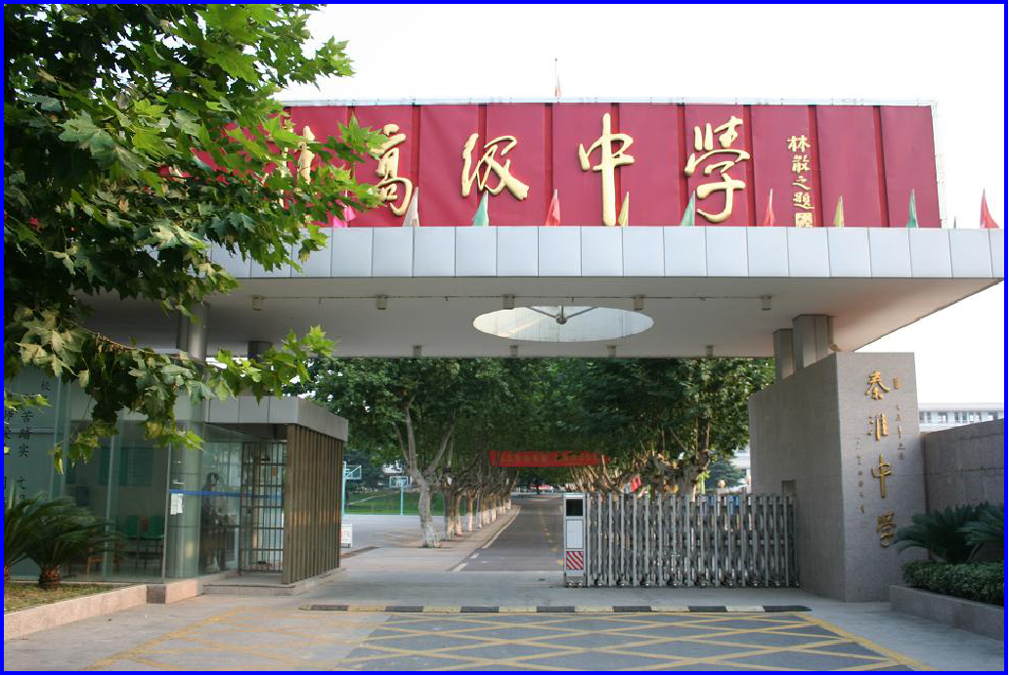
10.3 电势差与电场强度的关系

Slide 2
复习提问
结合所学知识，思考求静电力做功的方法都有哪些？
1.恒力做功的公式：
W=Fd=qEd
2.静电力做功与电势能变化的关系：
W_{AB}=E_{PA}-E_{PB}
3.电势差与静电力做功的关系：
W_{AB}=qU_{AB}
W_{电}+W_{其他}= _{△Ek}
4.动能定理：
思考：从适用范围来看，以上方法有何异同？

Slide 3
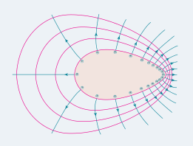

引入新课
为什么电场线密的地方等差等势线也密，电场线稀疏的地方等差等势线也稀疏？

Slide 4
一、电势差与电场强度的关系
探究一：如图，沿场强方向把正电荷q由A点移动到B点 ，设A、B两点间的距离为d，电势差为U，场强为E。
（1）求电场力所做的功，你可以用几种方法？分别是什么？
（2）对比不同方法列出的关系式，你可以得出什么结论？
q
E
A
B
恒力做功的公式
电势差与静电力功的关系
比较可得：
由此可得，匀强电场中两点间的电势差等于场强和这两点间距离的乘积？

Slide 5
一、电势差与电场强度的关系
探究二、如下图所示，若电荷不沿场强方向移动，能否得到相同的结论？
L
B
E
θ
A
d
可以得到，匀强电场中两点间的电势差等于电场强度与这两点沿电场方向距离的乘积，与探究一结论比较哪一个正确？

Slide 6
一、电势差与电场强度的关系
综合探究一与探究二可得
两点间的电势差
匀强电场的场强大小
沿电场线方向的距离
即：匀强电场中，两点间的电势差等于电场强度与这两点沿电场方向的距离的乘积。

Slide 7
二、电场强度E的另一种表达形式
B
1. 公式：
E
θ
2.物理意义：
（1）在匀强电场中电场强度大小等于两点间电势差与两点沿电场强度方向距离的比值。
（2）电场强度在数值上等于沿电场方向每单位距离上降低的电势。
A
C
3.单位： V/m； 1V/m=1N/C

Slide 8
例1.如图所示, 从A等势面到B等势面的电势降落方向有多个, 其中降得最快的是哪条? 它与场强的方向有什么关系?可以得到什么结论？
C
d
A
B
E
D
结论：沿着电场强度的方向电势降落得最快。

Slide 9
例2.如图所示，匀强电场中，OB沿电场方向且OA=AB。OF为电场中任意一条直线且OE=EF ，U_{OA}与U_{AB}是否相等？U_{OE}与U_{EF}呢？可以得到什么结论？
F
E
●
●
E
●
●
●
O
A
B
结论：在匀强电场，任意一条直线上距离相等的两点间电势差相等中，即沿任意一条直线电势降落都是均匀的 。

Slide 10
例3.如图所示，匀强电场中，AB与A'B'平行且相等，AB与A'B'之间电势差是否相等？可以得到什么结论？
Ｂ’
Ｂ
●
●
E
●
A
A’
●
结论：在匀强电场中，两条平行且相等的线段两端点间的电势差相等。

Slide 11
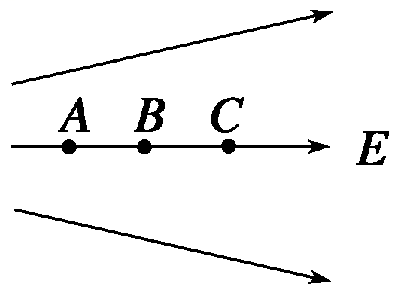
三、定性分析非匀强电场
例4.如图所示为一非匀强电场，某一电场线上有A，B，C三点且AB=BC,试比较U_{AB}与U_{BC}的大小。可以得到什么结论？
结论：公式U=Ed虽然只适用于匀强电场，但在非匀强电场中，也可以用此式做定性判断。

Slide 12
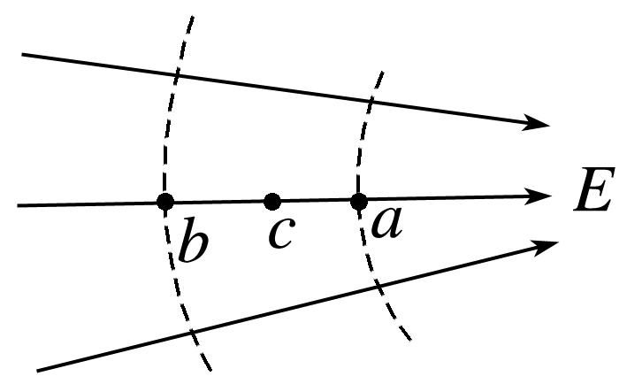

变式训练.（步步高P29例4）如图所示，实线表示电场线，虚线表示等势线，a、b两点的电势分别为φ_{a}＝20 V，φ_{b}＝50 V，则a、b连线的中点c的电势φ_{c}应为
A.φ_{c}＝35 V B.φ_{c}>35 V
C.φ_{c}<35 V D.无法判断φ_{c}的高低
√
由题图知，ac段电场线比bc段电场线密，则ac段电场强度较大，根据公式U＝Ed可知，c、a间电势差U_{ca}大于b、c间电势差U_{bc}，即φ_{c}－φ_{a}>φ_{b}－φ_{c}，φ_{c}> ＝35 V，故选B。

Slide 13
内容小节
1.电势差与电场强度的关系：
2.匀强电场中的两个重要结论
（1）在匀强电场中，沿任意一条直线电势降落都是均匀的 。
（2）在匀强电场中，两条平行且相等的线段两端点间的电势差相等。

Slide 14
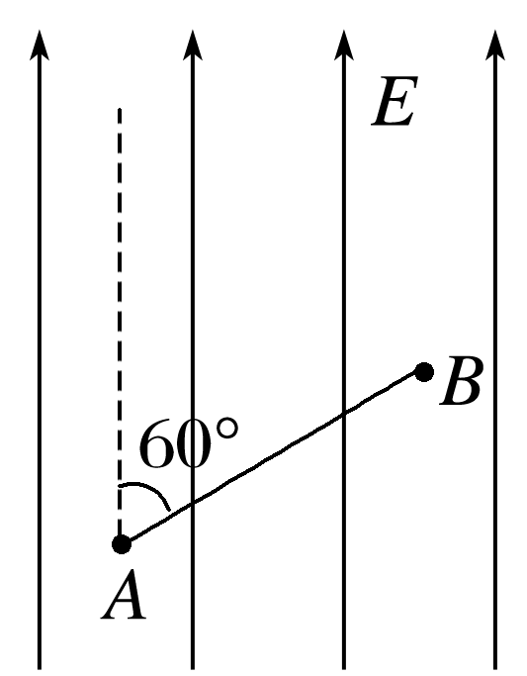
巩固训练——步步高P29
如图所示，匀强电场电场强度大小E＝100 V/m，A、B两点相距10 cm，A、B连线与电场线夹角为60°，则U_{BA}为
例1
√
根据沿电场方向电势降低可知B点电势低于A点电势，则U_{BA}为负值，根据匀强电场中电势差与电场强度的关系可得U_{BA}＝－Ed_{AB}cos 60°＝－5 V，故选C。

Slide 15
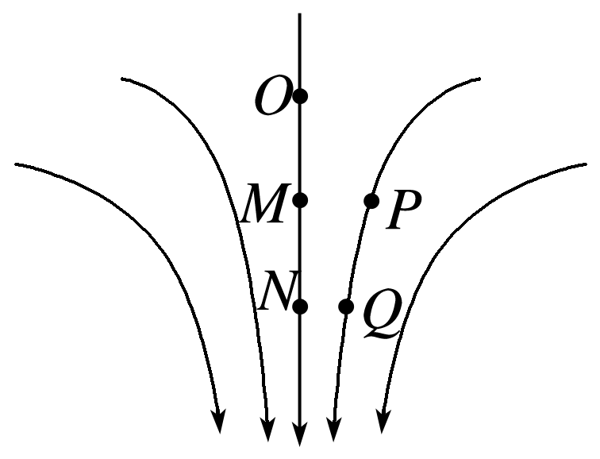
巩固训练——步步高P29
(2022·镇江市高一期末)如图所示，O、M、N、P、Q是电场中的五个点，OM和MN长度相同。下列说法正确的是
A.M点的电场强度比N点的电场强度大
B.M点的电势比N点的电势高
C.O、M两点间的电势差等于M、N两点间的电势差
D.负电荷仅在静电力的作用下可以沿电场线从Q运动到P
例5
√

Slide 16
巩固训练
根据电场线的疏密程度表示电场强度的大小，可知M点的电场线比N点的电场线疏，所以M点的电场强度比N点的电场强度小，A错误；
根据沿着电场线方向电势逐渐降低，M点的电势比N点的电势高，B正确；
根据相等距离电场线越密的地方电势差越大，则O、M两点间的电势差小于M、N两点间的电势差，C错误；
负电荷仅在静电力的作用下不可能沿电场线从Q运动到P，D错误。

Slide 17
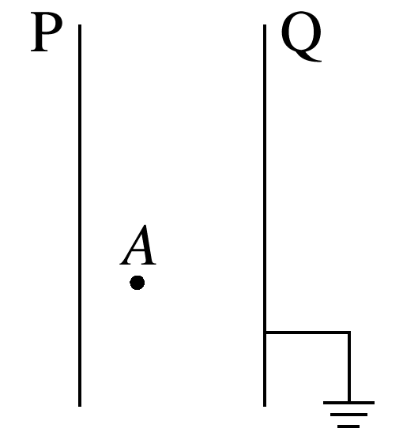
巩固训练——步步高P29
如图所示，P、Q两金属板间的电势差为50 V，板间存在匀强电场，方向水平向左，板间的距离d＝10 cm，其中Q板接地，两板间的A点距P板4 cm。
(1)求P板及A点的电势。
例2
答案 －50 V －30 V

Slide 18
巩固训练
板间电场强度方向水平向左，可知Q板电势最高，Q板接地，则电势φ_{Q}＝0，板间各点电势均为负值。
Q、A间电势差U₁＝Ed′＝5×10²×(10－4)×10^{－2} V＝30 V
所以A点电势φ_{A}＝－30 V，同理可求得P板电势φ_{P}＝U₂＝－50 V

Slide 19
巩固训练
(2)保持两板间的电势差不变，而将Q板向左平移5 cm，则A点的电势将变为多少？
答案 －10 V

Slide 20
巩固训练
当Q板向左平移5 cm时，两板间距离d ″＝(10－5) cm＝5 cm
Q板与A点间距离变为d ＝(10－4) cm－5 cm＝1 cm
Q、A间电势差U₁′＝E′d ＝1.0×10³×1.0×10^{－2} V＝10 V，所以A点电势φ_{A}′＝－10 V。

Slide 21
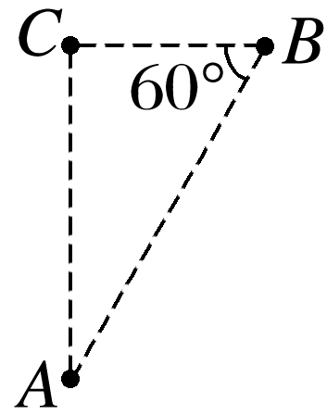
巩固训练——步步高P29
(2023·淮安市高一月考)如图所示，A、B、C三点都在匀强电场中，已知AC⊥BC，∠ABC＝60°， ＝20 cm。把一个电荷量q＝1×10^{－5} C的正电荷从A点移到B点，静电力做的功为零；从B点移到C点，静电力做的功为－1.73×10^{－3} J，则该匀强电场的电场强度大小和方向是
A.865 V/m，垂直AC向左
B.865 V/m，垂直AC向右
C.500 V/m，垂直AB斜向下
D.1 000 V/m，垂直AB斜向下
例3
√

Slide 22
巩固训练
把正电荷从A点移到B点，静电力做的功为零，说明直线AB是一条等势线，电场强度方向应垂直于AB，选项A、B错误；
B点电势比C点电势低173 V，因电场线指向电势降低的方向，所以电场强度方向垂直于AB斜向下，

Slide 23
巩固训练

